Slide 1

Java vs. Kotlin
Что есть в Java, но нет в Kotlin
Проверяемые исключения
Примитивные типы
Статичные члены
Не-приватные поля
Подстановочные символы (маски, wildcards)
Некоторые проблемы Java, решённые в Kotlin
Kotlin решает целый ряд проблем, от которых страдает Java:
Ссылки на null контролируются системой типов.
Нет сырых (raw) типов
Массивы в Kotlin инвариантны
Kotlin имеет правильные функциональные типы и поддерживает их использование вместо SAM-типов из Java
Вариативность на месте использования без подстановочных символов (или масок, ориг.: wildcards)
В Kotlin нет проверяемых исключений
Что есть в Kotlin, но нет в Java
Лямбда-выражения + inline-функции = производительные и контролируемые пользовательские структуры
Функции-расширения
Null-безопасность
Умные приведения
Строковые шаблоны
Свойства
Первичный конструктор
Делегирование на уровне языка
Выведение типа для переменных и свойств
Синглтоны на уровне языка
Вариативность на уровне объявления и Проекции типов
Интервалы
Перегрузка операторов
Вспомогательные объекты
Классы данных
Раздельные интерфейсы для изменяемых и неизменяемых коллекций
Сопрограммы (корутины)
Notes:
https://kotlinlang.ru/docs/reference/comparison-to-java.html

Slide 2
Why Kotlin ?
Позитивные моменты:
Устранение раз и навсегда проблемы NPE (примитивных типов)
Существенное сокращение кода
Точки с запятой
Smart casts
Data-классы
? - Элвисы оператор
When -> вместо старичка Switch
$ and ${args[0]} placeholders
Простая проверка на null
Statement vs. Expression
If, when, try – могут возвращать значение (return)
JVM (использование всех библиотек Java)
Спорные моменты:
Необходим рефакторинг проекта (1 – 2 дня)
Небольшое различие в синтаксисе
Исключения через @Throws аннотацию
Notes:
https://kotlinlang.ru/docs/reference/comparison-to-java.html

Slide 3
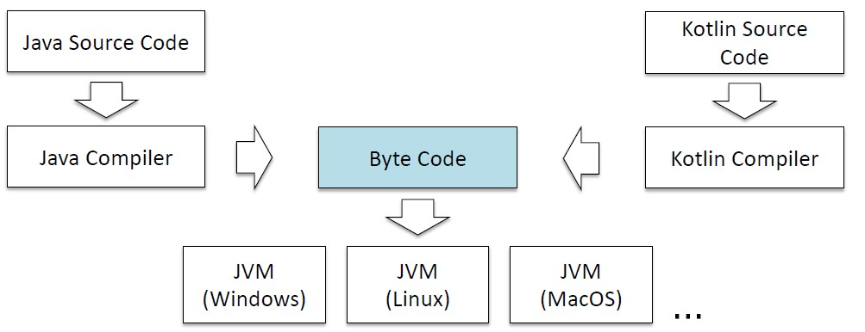
Kotlin compiler
Notes:
https://kotlinlang.ru/docs/reference/comparison-to-java.html

Slide 4
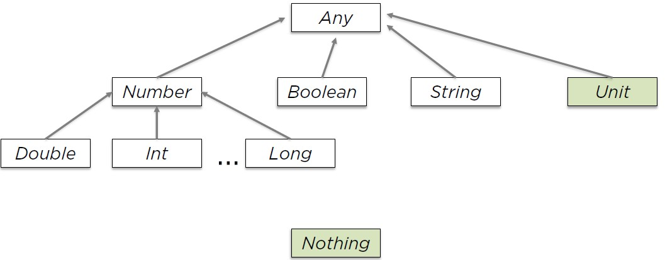
Kotlin иерархия типов
// Any = Java Object
// Unit = усовершенствованный void
// Nothing = Типом выражения throw является специальный тип под названием Nothing. У этого типа нет никаких значений, он используется для того, чтобы обозначить те участки кода, которые могут быть не достигнуты никогда.
Notes:
https://kotlinlang.ru/docs/reference/comparison-to-java.html

Slide 5
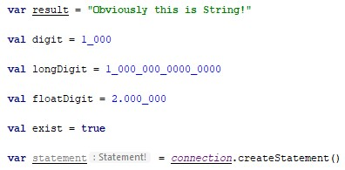
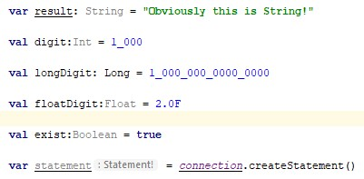
Объявление переменных Smart Casts vs. Java Old School
Notes:
https://kotlinlang.ru/docs/reference/comparison-to-java.html

Slide 6
Null Pointer Exeption [1] Million Dollars Problem
Самым распространённым подводным камнем многих языков программирования, в том числе Java, является попытка произвести доступ к null значению. Это приводит к ошибке. В Java такая ошибка называется NullPointerException (сокр. "NPE").
В Kotlin:
Возможные места возникновения NPE – “синтаксическая ошибка”
IDE заставляет сделать проверку на null
NPE не доходит до Run time, отлавливается на этапе компиляции
В Kotlin NPE могу возникать только в случае:
Явного указания throw NullPointerException()
Использования оператора !!
Эту ошибку вызвал внешний Java-код
Есть какое-то несоответствие при инициализации данных (в конструкторе использована ссылка this на данные, которые не были ещё проинициализированы)

Slide 7
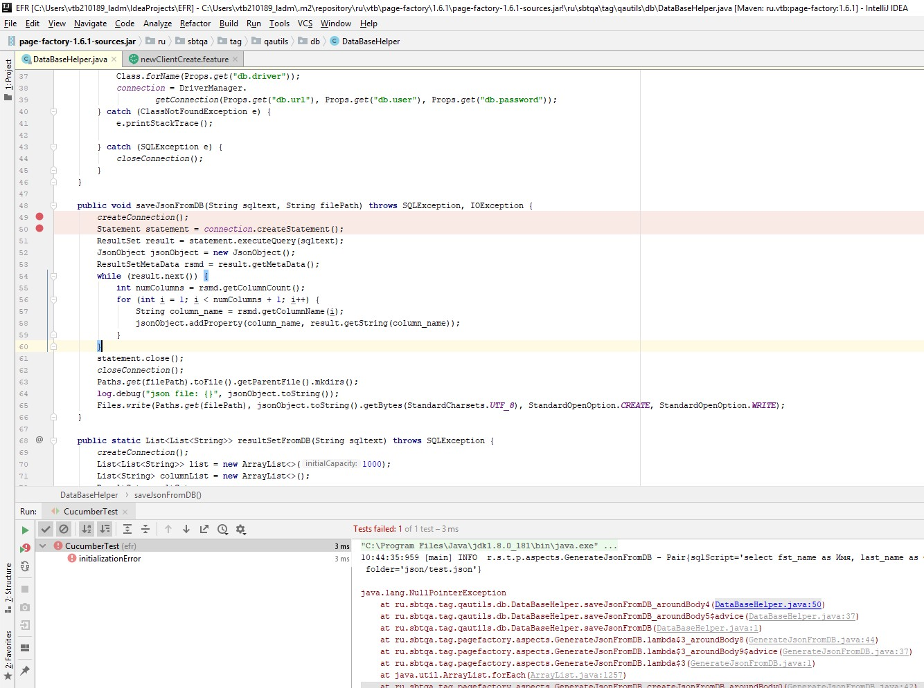
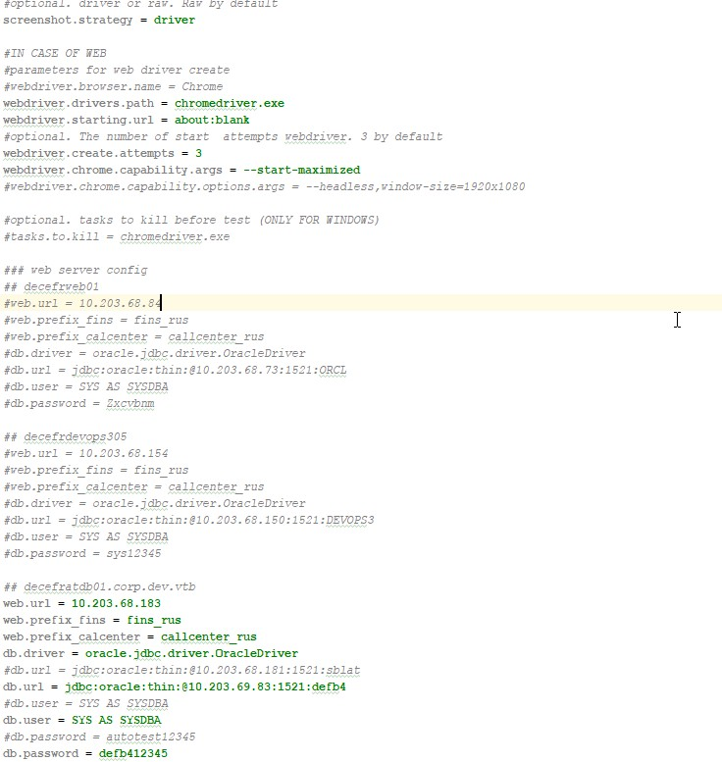
Null Pointer Exeption [2] Свежий пример

Slide 8
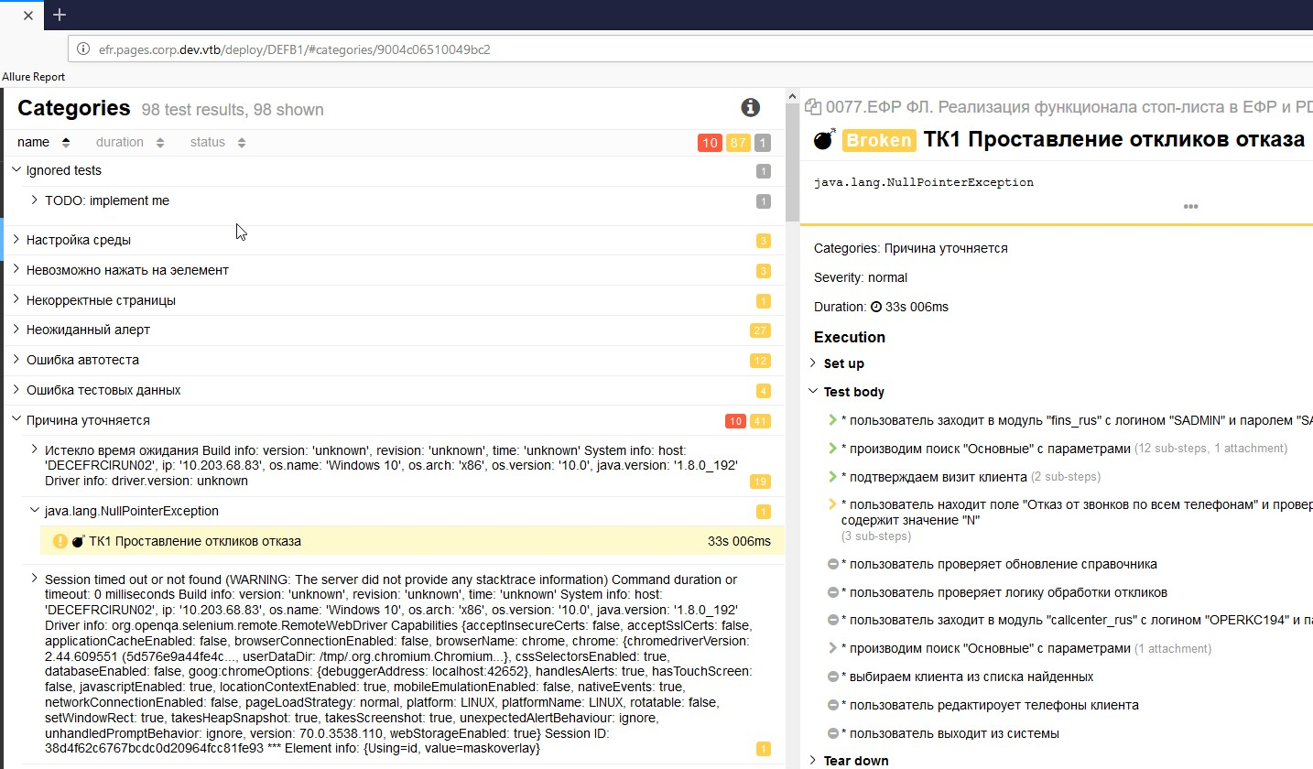
Null Pointer Exeption [3] Свежий пример

Slide 9
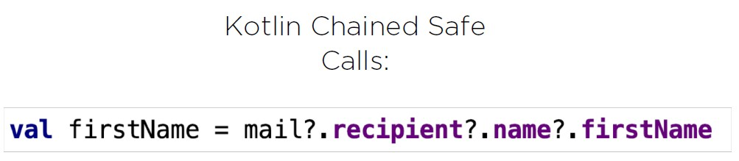
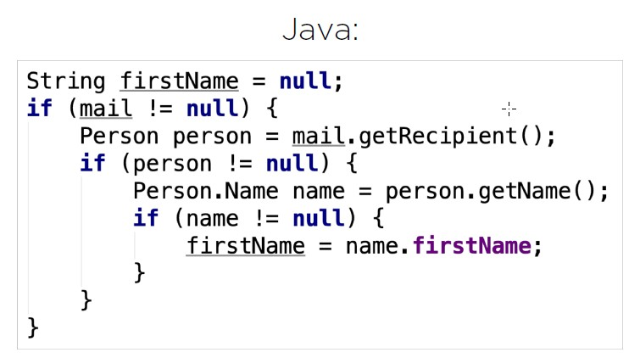
Nullable типы и Non-Null типы [1] Chained Safe Calls

Slide 10
Nullable типы и Non-Null типы [2]
Система типов Kotlin различает ссылки на те, которые могут иметь значение null (nullable ссылки) и те, которые таковыми быть не могут (non-null ссылки).
К примеру, переменная часто используемого типа String не может быть null:
var a: String = "abc"
a = null // ошибка компиляции
Для того, чтобы разрешить null значение, мы можем объявить эту строковую переменную как String?:
var b: String? = "abc"
b = null // ok
Теперь, при вызове метода с использованием переменной a, исключены какие-либо NPE. Вы спокойно можете писать:
val l = a.length
Но в случае, если вы захотите получить доступ к значению b, это будет небезопасно. Компилятор предупредит об ошибке:
val l = b.length // ошибка: переменная `b` может быть null
Но нам по-прежнему надо получить доступ к этому свойству/значению, так? Есть несколько способов этого достичь.

Slide 11
Проверка на null, Безопасные вызовы
Первый способ. Вы можете явно проверить b на null значение и обработать два варианта по отдельности:
val l = if (b != null) b.length else -1
Компилятор отслеживает информацию о проведённой вами проверке и позволяет вызывать length внутри блока if. Также поддерживаются более сложные конструкции:
if (b != null && b.length > 0) {
print("String of length ${b.length}")
} else {
print("Empty string")
}
Вторым способом является оператор безопасного вызова ?.:
kotlin b?.length
Этот код возвращает b.length в том, случае, если b не имеет значение null. Иначе он возвращает null. Типом этого выражения будет Int?.
Такие безопасные вызовы полезны в цепочках. К примеру, если Bob, Employee (работник), может быть прикреплён (или нет) к отделу Department, и у отдела может быть управляющий, другой Employee. Для того, чтобы обратиться к имени этого управляющего (если такой есть), напишем:
bob?.department?.head?.name
Такая цепочка вернёт null в случае, если одно из свойств имеет значение null.

Slide 12
Исключения
Классы исключений
Все исключения в Kotlin являются наследниками класса Throwable. У каждого исключения есть сообщение, трассировка стека, а также причина, по которой это исключение вероятно было вызвано.
Для того, чтобы возбудить исключение явным образом, используйте оператор throw
throw MyException("Hi There!")
Оператор try позволяет перехватывать исключения
Try - это выражение
Ключевое слово try является выражением, то есть оно может иметь возвращаемое значение.
val a: Int? = try { parseInt(input) } catch (e: NumberFormatException) { null }
Возвращаемым значением будет либо последнее выражение в блоке try, либо последнее выражение в блоке catch (или блоках). Содержимое finally блока никак не повлияет на результат try -выражения.

Slide 13
Ссылочные и примитивные типы [1]
Значения бывают двух типов. Одни из них - примитивы. Число их ограниченно: byte, short, int, long, float, double, boolean, char.
Эти значения воздействуют на JVM по-другому, нежели ссылочные типы . Они хранятся в стэке.
Когда создается объект, он помещается в кучу. Потом он передается куда-нибудь и объект не копируется целиком, он использует только адрес где объект может быть найден.
И так, заключения очень просты. Примитивы хранятся в стэке, объекты хранятся в куче и доступ к этому объекту обеспечивается посредством адреса в памяти.
Великолепно, есть ли тут проблемы?
Да, есть. Для начала, примитив не может быть null . То есть, нет возможности сделать следующее:
int n = null; // compile error
Иногда приятно иметь такую возможность. И вот решение. Каждый примитив имеет класс-обёртку, такие как Integer, Double etc.:
Integer n = null; // OK
Java делает все неправильно. И проблема тут в виде коллекций.
Примитивы не могу использоваться как generic тип.
И мы не можем создать Collection<int>.
Но мы можем создать Collection<Integer>:
Collection<Integer> integers = new ArrayList<>();
Вроде все нормально, но согласно вышеуказанным правилам это вызов некорректен:
integers.add(0);
Сколько объектов будет создано выше? Ноль, так как нет оператора new? По факту JVM имеет кое-что, называемое авто-упаковка. Этот вызов будет конвертирован в:
integers.add(new Integer(0));
и только один объект будет создан.
Все равно приемлемо. Но, мы можем использовать auto-упаковку чтобы использовать вызов как ниже:
Integer k = null;
boolean kIsZero = k == 0
И таким образом мы получаем NPE (вторая строка по
сути конвертируется k.value() == 0 и k.value() место, где NPE появляется).
Очень просто ошибится.

Slide 14
Ссылочные и примитивные типы [2]
Как это решили в Kotlin
Простой ответ — лучше.
В Kotlin нет примитивов. Фактически они есть, но не в коробке. Мы не может создать примитив напрямую на уровне кода.
Почему? Kotlin был сконструирован для полного взаимодействия с Java и JVM. Таким образом некоторые типы в Kotlin, такие как Int, Float etc. могут вести себя как примитивы в некоторых случаях. Даже если мы можем (на деле мы должны) обращаться с ними как с обычными объектами.
Kotlin, сконвертирует примитивные обертки к примитиву, всякий раз когда это возможно.
А когда не возможно?
Во-первых, nullable типы. Int? никогда не будет конвертирован в int, это должно быть очевидным, потому что null не примитивно-назначаемый.
Во-вторых, другое место, где назначение невозможно - это generic типы (та же причина, почему мы не можем создать коллекцию из примитивов).
What problems has been solved?
Thanks to that design some problems are solved. First, we won’t see NPE when we do try compare primitive and null-wrapper. Also, we do not have to look for some byways to create primitive collection — because in Kotlin there are no primitive concept.
Conclusion
In my opinion the way primitives are implemented in Java are not well-designed. It can lead to some problems, like collection of primitives, but they can be easily solved. But, possibility to compare primitive (which always has a value) to object (which can be null), with auto-unboxing behind developer’s back can lead to runtime crashes.
Kotlin developers did a great job. It doesn’t have primitives in language specific, even if they have to be somewhere, to keep compatibility with JVM. But for developer concept like primitive doesn’t have to exists anymore. And I am happy with that.

Slide 15
Проверяемые исключения [1]
В языке Kotlin нет проверяемых исключений. Для этого существует целый ряд причин, но мы рассмотрим простой пример.
Приведённый ниже фрагмент кода является примером простого интерфейса в JDK, который реализован в классе
StringBulder
Appendable append(CharSequence csq) throws IOException;
О чём говорит нам сигнатура? О том, что каждый раз, когда я присоединяю строку к чему-то (к StringBuilder, какому-нибудь логу, сообщению в консоль и т.п) , мне необходимо отлавливать исключения типа IOExceptions. Почему? Потому, что данная операция может вызывать IO (Input-Output: Ввод-Вывод) (Writer также реализует интерфейс Appendable)... Данный факт постоянно приводит к написанию подобного кода:
try {
log.append(message)
}
catch (IOException e) {
// Должно быть безопасно
}
И это плохо. См. Effective Java, Item 65: Don't ignore exceptions (не игнорируйте исключения).
Брюс Эккель как-то сказал в своей статье "Нужны ли в Java проверяемые исключения?"(Does Java need Checked Exceptions?):
Анализ небольших программ показал, что обязательная обработка исключений может повысить производительность разработчика и улучшить качество кода. Однако, изучение крупных проектов по разработке программного обеспечения позволяет сделать противоположный вывод: происходит понижение продуктивности и сравнительно небольшое улучшение кода (а иногда и без всякого улучшения).
Notes:
https://kotlinlang.ru/docs/reference/exceptions.html
https://www.oracle.com/technetwork/java/effectivejava-136174.html

Slide 16
Проверяемые исключения [2]
Тип Nothing
Вы можете использовать выражение throw в качестве части элвис-выражения:
val s = person.name ?: throw IllegalArgumentException("Name required")
Типом выражения throw является специальный тип под названием Nothing. У этого типа нет никаких значений, он используется для того, чтобы обозначить те участки кода, которые могут быть не достигнуты никогда. В своём коде вы можете использовать Nothing для того, чтобы отметить функцию, чей результат никогда не будет возвращён:
fun fail(message: String): Nothing {
throw IllegalArgumentException(message)
}
При вызове такой функции компилятор будет в курсе, что исполнения кода далее не последует:
val s = person.name ?: fail("Name required")
println(s) // известно, что переменная 's' проинициализирована к этому моменту
Notes:
https://kotlinlang.ru/docs/reference/exceptions.html
https://www.oracle.com/technetwork/java/effectivejava-136174.html

Slide 17
Бонусы при работе с NPE [1]
Элвис-оператор (вместо тернарного оператора)
val l = b?.length ?: -1
Если выражение, стоящее слева от Элвис-оператора, не является null, то элвис-оператор его вернёт.
Так как throw и return тоже являются выражениями в Kotlin, их также можно использовать справа от Элвис-оператора. Это может быть крайне полезным для проверки аргументов функции:
fun foo(node: Node): String? {
val parent = node.getParent() ?: return null
val name = node.getName() ?: throw IllegalArgumentException("name expected")
// ...
}
Оператор !!
Для любителей NPE существует ещё один способ. Мы можем написать b!! и это вернёт нам либо non-null значение b (в нашем примере вернётся String), либо выкинет NPE:
val l = b!!.length

Slide 18
Бонусы при работе с NPE [2]
Безопасные приведения типов (ориг.: Safe Casts)
Обычное приведение типа может вызвать ClassCastException в случае, если объект имеет другой тип. Можно использовать безопасное приведение, которое вернёт null, если попытка не удалась:
val digit: Int? = a as? Int
Коллекции nullable типов
Если у вас есть коллекция nullable элементов и вы хотите отфильтровать все non-null элементы, используйте функцию filterNotNull.
val nullableList: List<Int?> = listOf(1, 2, null, 4)
val intList: List<Int> = nullableList.filterNotNull()

Slide 19
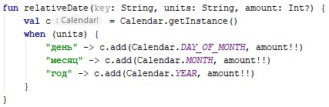
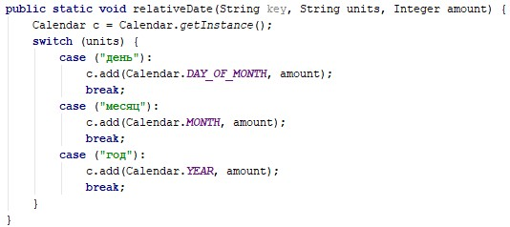
When is NO Case
Kotlin
Java
Преимущества Kotlin:
Упрощенный синтаксис (не нужен case и brake оператор, точка с запятой)
Меньше кода
Более понятный код
Можно работать с объектами !

Slide 20
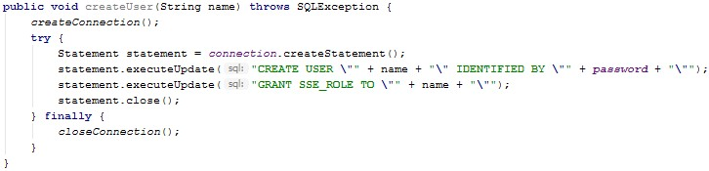
Placeholder$. Java example
public void createUser(String name) throws SQLException {
createConnection();
try {
Statement statement = connection.createStatement();
statement.executeUpdate("CREATE USER \"" + name + "\" IDENTIFIED BY \"" + password + "\"");
statement.executeUpdate("GRANT SSE_ROLE TO \"" + name + "\"");
statement.close();
} finally {
closeConnection();
}
}

Slide 21
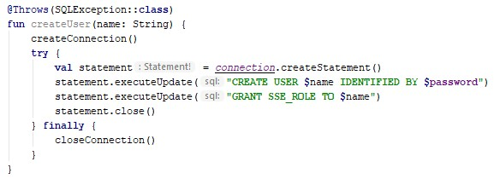
Placeholder$. Kotlin example
@Throws(SQLException::class) fun createUser(name: String) {
createConnection()
try {
val statement = connection.createStatement()
statement.executeUpdate("CREATE USER "$name" IDENTIFIED BY "$password"")
statement.executeUpdate("GRANT SSE_ROLE TO "$name"")
statement.close()
} finally {
closeConnection()
}
}
// В Kotlin [;] – можно ставить по желанию
// проброс исключений через @аннотацию, класс Throws
// var - основной тип переменной, может быть переназначена
// val – аналог Final
// val – явное преобразование типа, не нужно Statement
// модификатор void – излишен

Slide 22
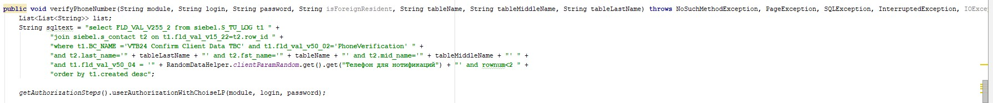
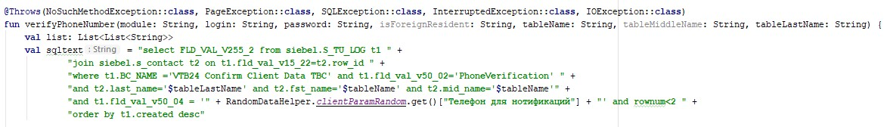
Placeholder$. Additions
Java

Slide 23
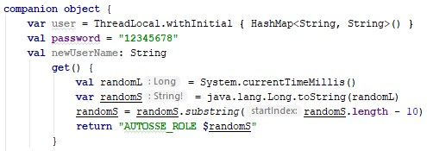
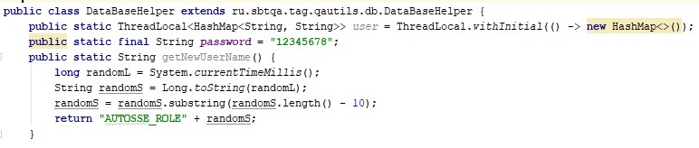
Java [static] vs. Kotlin [companion]

Slide 24
Java [static] vs. Kotlin [companion]
Уровень пакета
Самое быстрое и простое, что можно осознать и начать использовать, — ту альтернативу, которую нам предлагают вместо статических методов, — функции уровня пакета. Что это такое?
Это функция, не принадлежащая какому-либо классу. То есть эта некая логика, находящаяся в вакууме где-то в пространстве пакета. Мы можем описать её в любом файле внутри интересующего нас пакета. Например, назовём этот файл JustFun.kt и расположим его в пакете com.example.mytestapplication
package com.example.mytestapplication
fun testFun(){
// some code
}

